Slide 1
UNO ACTUAL: EPID POR INFLIXIMAB
VI JORNADA SOBRE NEUMOPATÍAS INTERSTICIALES
“EPID COMO EXPRESIÓN DE TOXICIDAD FARMACOLÓGICA”
Dra. Estefanía Galera. Neumología. CHGUV.

Slide 2
52 años
No RAM c
Ex fumador desde hace 1 año de 1 paq/día
No enolismo
No consumo de otros tóxicos
No FRCV
AL: Policía
Diarrea crónica desde 2016
No tto previo
No IQ

Slide 3
Dx colitis ulcerosa
Brote grave corticorrefractario (Nov 2018)
Sobreinfección CMV (biopsia colónica)
Candidato a INFLIXIMAB
1ª dosis: 20 Dic 2018
2ª dosis: 3 Enero 2019
3ª dosis: ¿31 Enero 2019 ?
Infección latente tuberculosa (Isoniazida Nov 2018)
Calendario vacunal actualizado

Slide 4
ENFERMEDAD ACTUAL
Disnea moderados esfuerzos (2 semanas)
+
Fiebre 39ºC (5 días) y tos seca
1º MAP: antibiótico y tratamiento broncodilatador
Aumento progresivo de la disnea + fiebre persistente

Slide 5
URGENCIAS
** EXPLORACIÓN FÍSICA:
TA 110/79 mmHg 100 lpm 30 rpm Sat 02 aa 87% → Fi02 28%: 93-94%
Afebril
REG. NH y NC. Consciente y orientado. Glasgow 15. Sudoroso.
AC: rítmico, no soplos.
AP: crepitantes bibasales.
Abdomen: anodino
EEII: no edemas. No signos de TVP.
Notes:
No anemia ni trombopenia.

Slide 6
EXPLORACIONES COMPLEMENTARIAS
* ANALÍTICA:
Hb 15,8 g/dl Leucocitosis 17600 (N 76,5%) No linfopenia Eos 200
Plaq normales
DD 261 I. Quick 73% INR 1,22 Fibrinógeno Der >700 mg/dl
Glucosa, función renal e iones normales
PCR 5.6 mg/dL
* GSA basal: p02 54. pH 7.52. pCO2 24. Bic 23. Lactato 1.6
* EXUDADO NASOFARINGEO VIRUS: Negativos
* PCR CMV EXUDADO NASOFARINGEO: Negativo
* PCR Chlamydia y Mycopasma: negativo

Slide 7
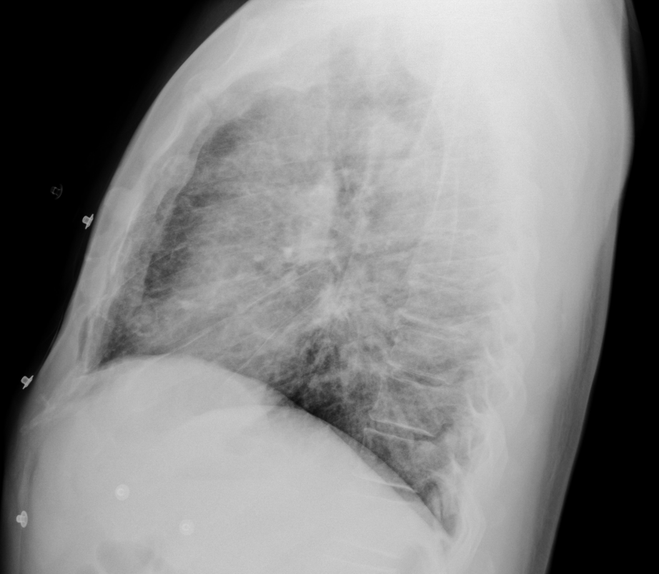
RADIOGRAFÍA TÓRAX URGENCIAS

Slide 8
INGRESO HOSPITALARIO
UNIDAD INFECCIOSAS
IRA hipoxémica secundaria a neumonía intersticial bilateral en paciente inmunodeprimido
ALTA SOSPECHA → NEUMONÍA CMV
Tto empírico: piperacilina-tazobactam + cotrimoxazol + ganciclovir
Broncoscopia solicitada

Slide 9
FIBROBRONCOSCOPIA

Slide 10
CUARTO DÍA → EMPEORAMIENTO CLÍNICO, ANALÍTICO Y RADIOLÓGICO
Mayor disnea (en reposo)
Fiebre vespertina
Efísica: Trabajo respiratorio. 45 rpm. Sat 02 90% con Fi02 50%. AP: crepitantes bilaterales dispersos
AS: Hb 13. 2. 11800 leucocitos (N 80%) PCR 13. Hiponatremia 132
Renal normal
GSA urgente: PaFi 140
OAF 50l/min FiO2 50 → mejora trabajo respiratorio, taquipnea, SPO2 95%.
UCI

Slide 11
A SU LLEGADA A UNIDAD DE CUIDADOS INTENSIVOS
NEUROLÓGICO
- Consciente y orientado. Pupilas IC/NR. No focalidad neurológica
RESPIRATORIO
Taquipneico
Reservorio 02 100%-- Sp02 93%
Inicio VMNI: PEEP 6 PS 8
AP: roncus y crepitantes bilaterales
CARDIOVASCULAR
HMD estable, no DVA. TA 145/75. FC 85 lpm.
Hb 14,7 g/dl. Hto 44%.
RENAL: mantenido
INFECCIOSO
- Exudado nasofaríngeo virus respiratorios: negativos

Slide 12
ESTANCIA EN UCI …
Taquipneico (35 -40 rpm) + PaFi 135
Terapia de alto flujo + VMNI
Afebril. No leucocitosis. PCR 4. PCT 0.1
Estudio microbiológico negativo
7/2 BAS: VHS tipo I ------ ACICLOVIR
Piperacilina/tazobactam + levofloxacino + isoniazida + cotrimoxazol

Slide 13
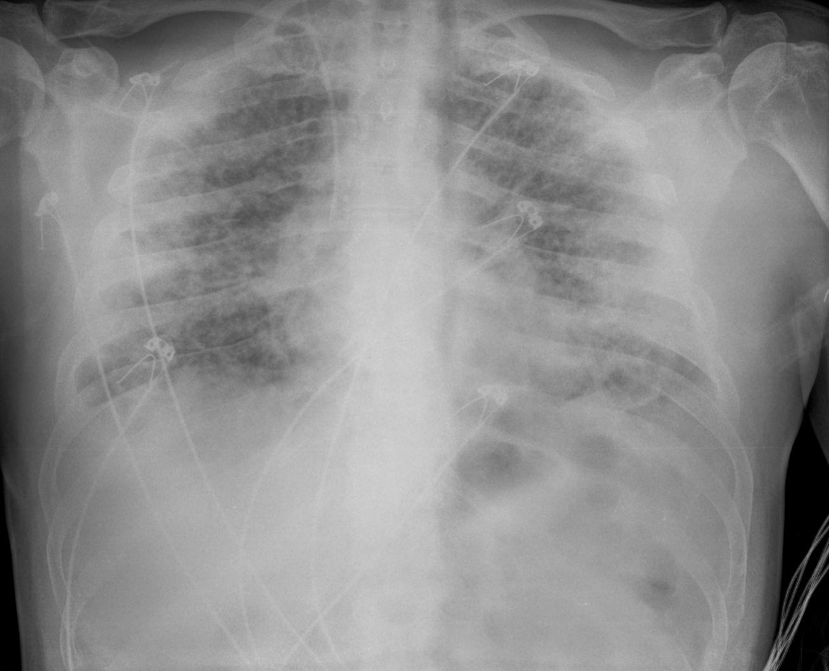
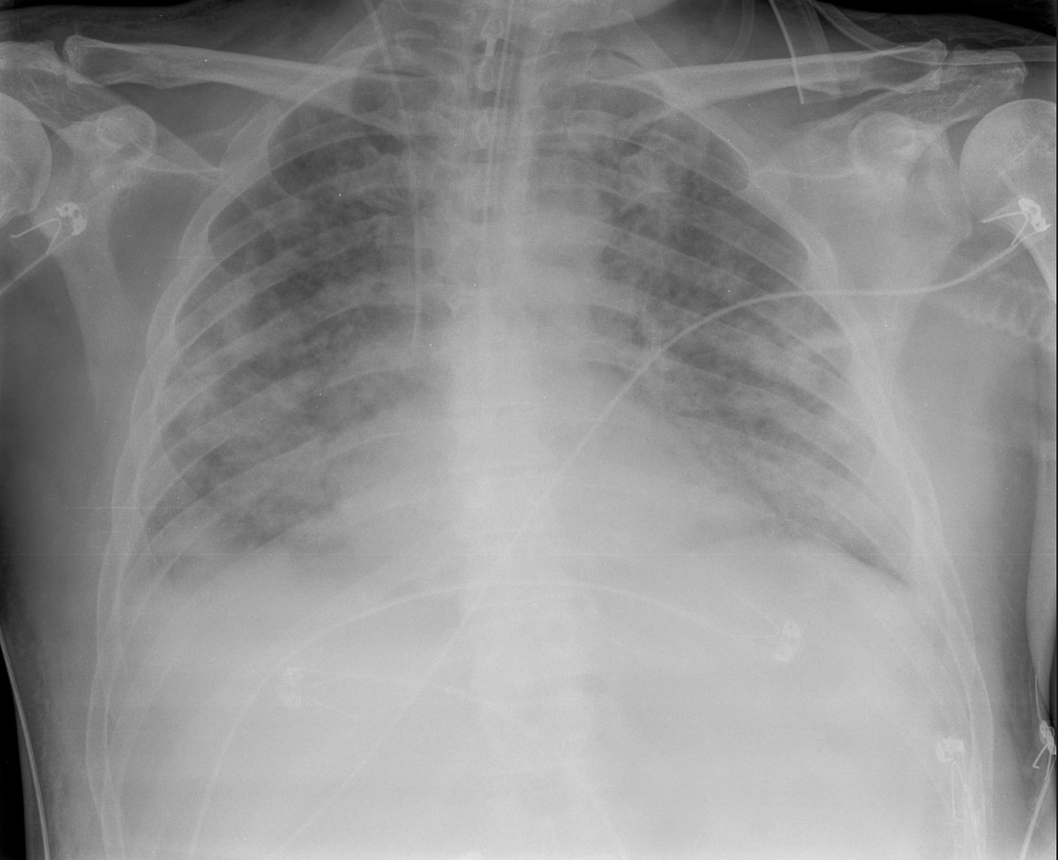
CINCO DÍAS DESPUÉS CONTINÚA EMPEORANDO

Slide 14
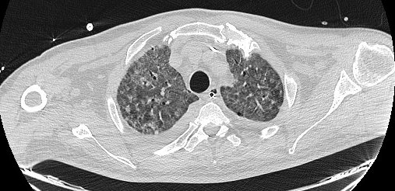
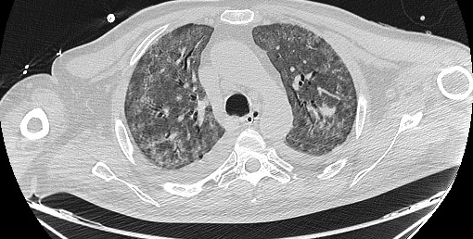
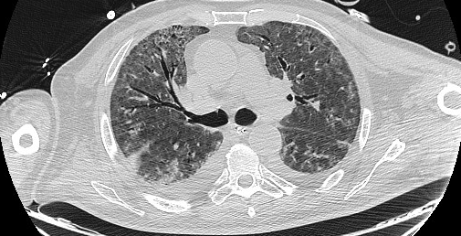
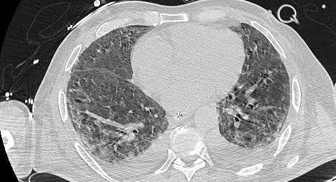
TC TORÁCICO

Slide 15
¿CUÁL ES EL DIAGNÓSTICO DE NUESTRO PACIENTE?
¿INFECCIÓN PULMONAR POR VIRUS HERPES?
¿TBC MILIAR?
¿…?

Slide 17
FICHA TÉCNICA INFLIXIMAB

Slide 18
TOXICIDAD PULMONAR FARMACOLÓGICA POR
INFLIXIMAB

Slide 19
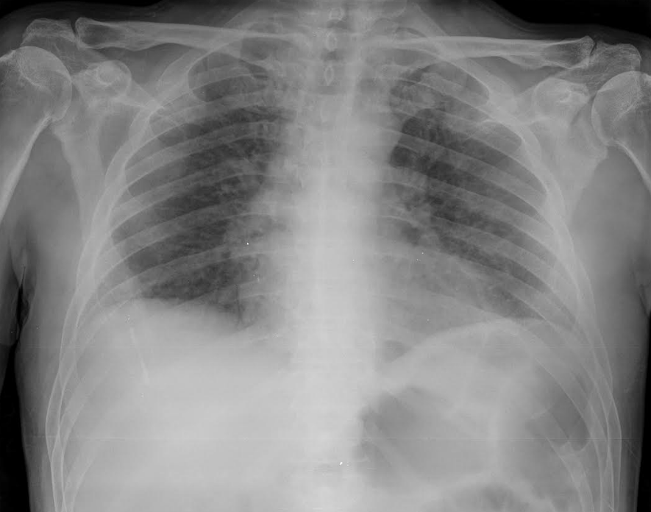
CAMBIO DE ESTRATEGIA TERAPÉUTICA
Bolos metilprednisolona 1-2 g/ev durante 3-5 días
4ª día → PaFi > 250
Decanulado (03.04.2019)

Slide 20
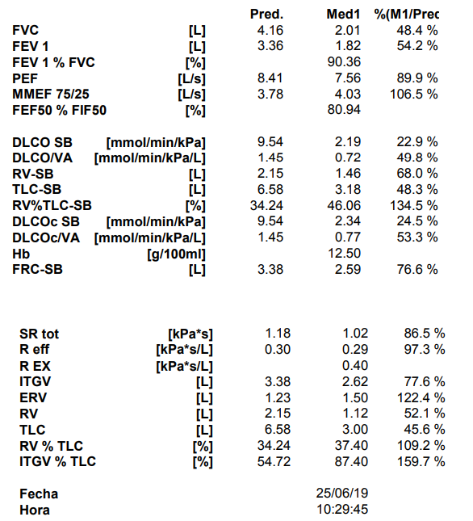
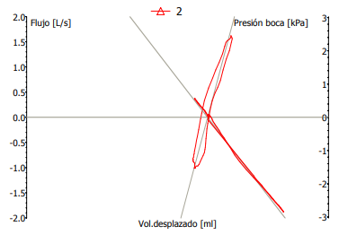
SEGUIMIENTO CONSULTAS EXTERNAS NEUMOLOGÍA

Slide 21
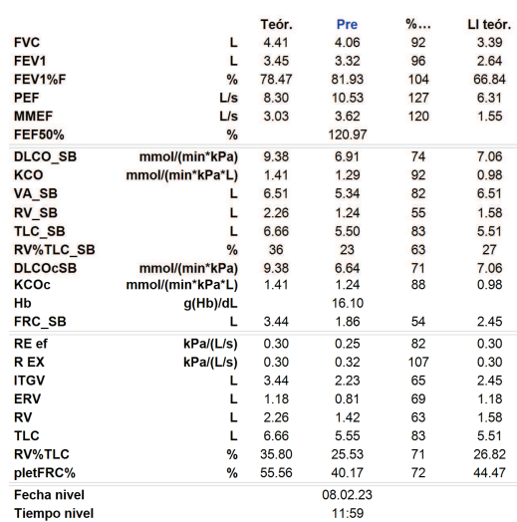
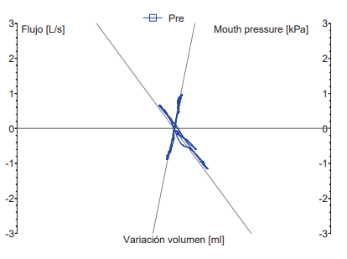

Slide 22
EVOLUTIVO FUNCIONALISMO PULMONAR

Slide 23
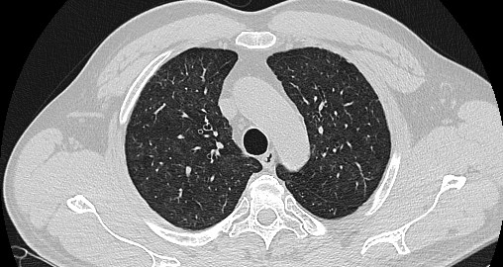
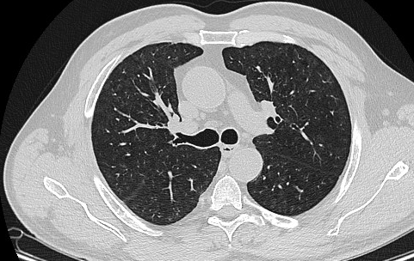
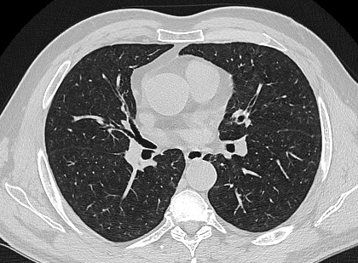
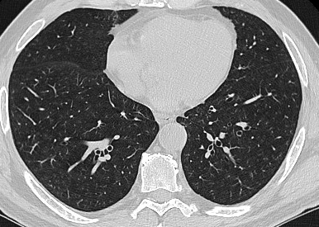
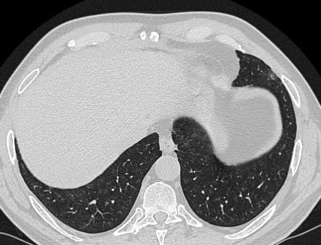
ÚLTIMO TCAR TORÁCICO CONTROL (2022)

Slide 25
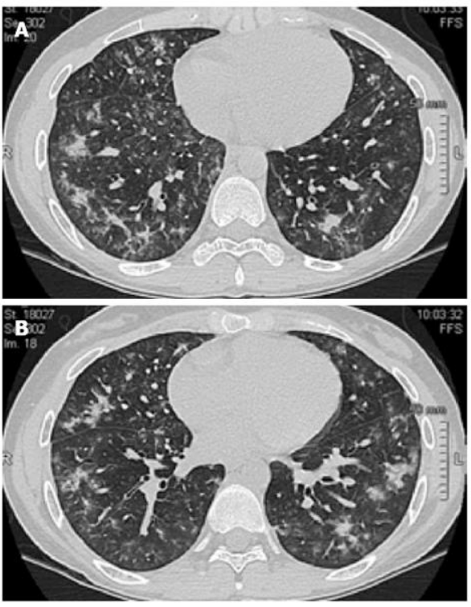
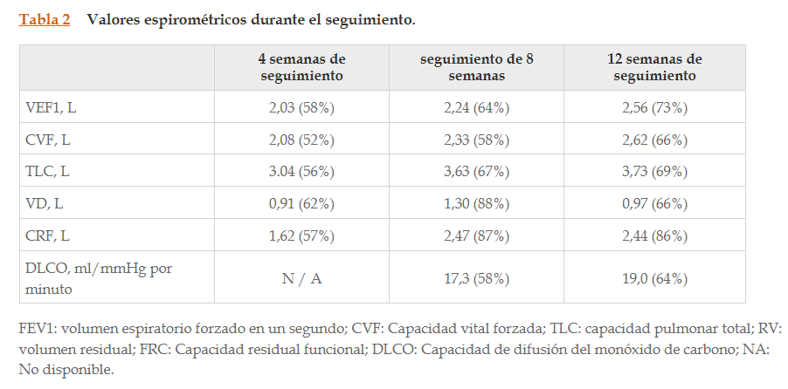

Slide 26
CONCLUSIONES
Nuestro caso se suma a la literatura existente
Existen complicaciones pulmonares graves más allá de las infecciones
Entidad potencialmente grave
Agentes anti-TNF-α podrían inducir toxicidad pulmonar a corto y largo plazo
Alerta ante la aparición de síntomas respiratorios en pacientes en tratamiento biológico
Notes:
Se recomienda una -----alta vigilancia…

Slide 27
MUCHAS GRACIAS

